Slide 1
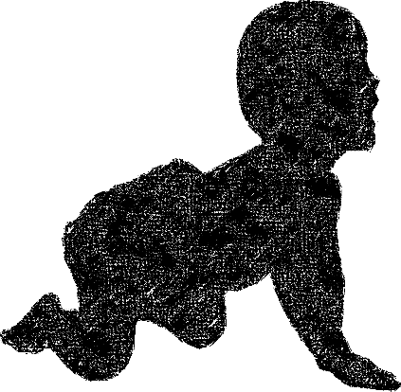
ФИЗИЧКО ВАСПИТАЊЕ – 2. разред
ПУЗАЊЕ И ПРОВЛАЧЕЊЕ

Slide 2
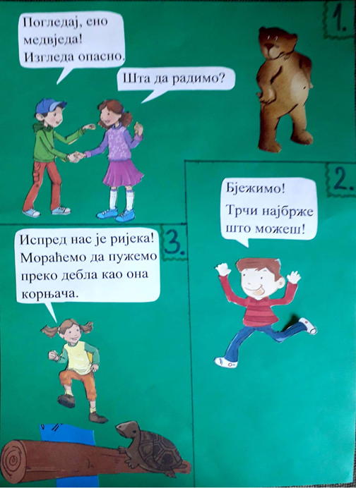
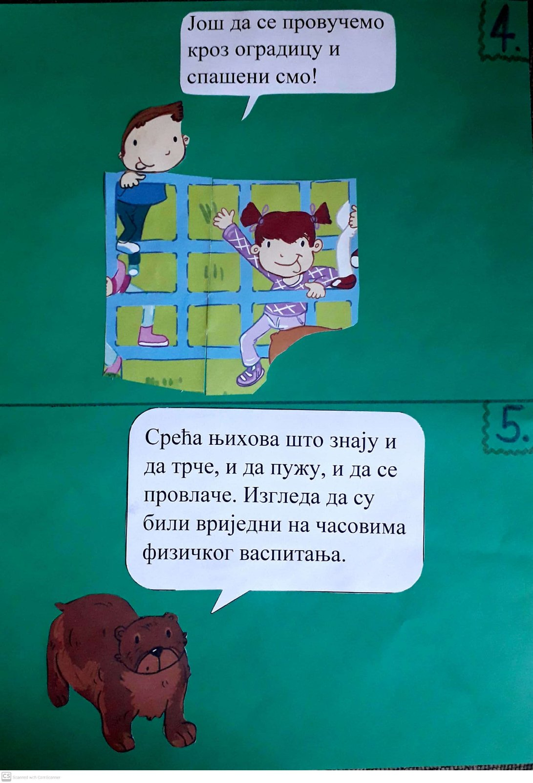

Slide 3
ТРЧАЊЕ:
трчање у мјесту
трчање са високим подизањем кољена
трчање са забацивањем ногу

Slide 4
ВЈЕЖБЕ ОБЛИКОВАЊА:
● Покретање главе лијево-десно и горе-доље
● Окретање шаке
● Окретање руку из рамена
● Кружење куковима
● Кружење кољенима
● Чучањ и скок из чучња

Slide 5
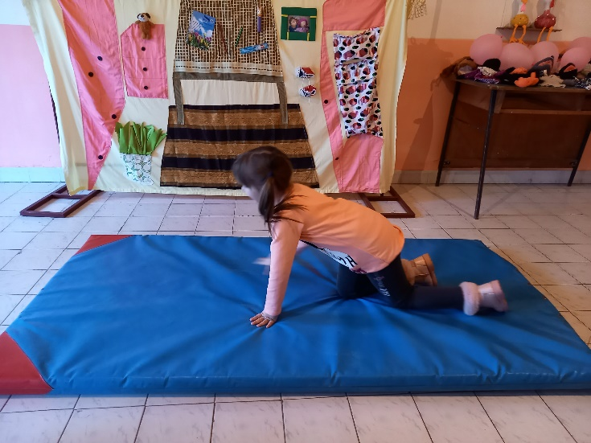
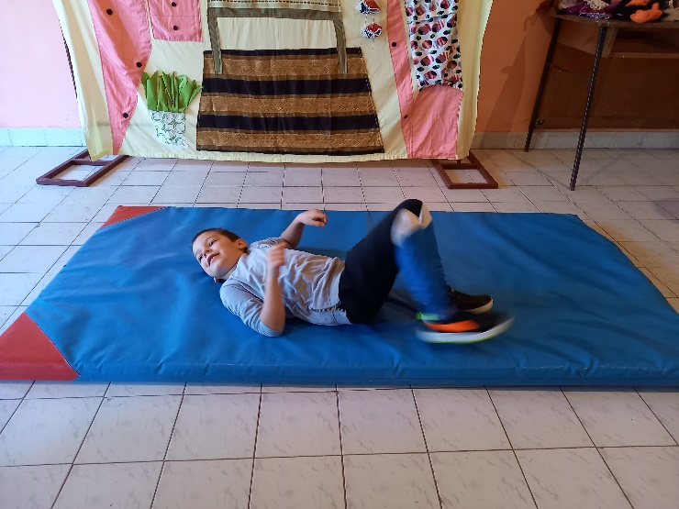
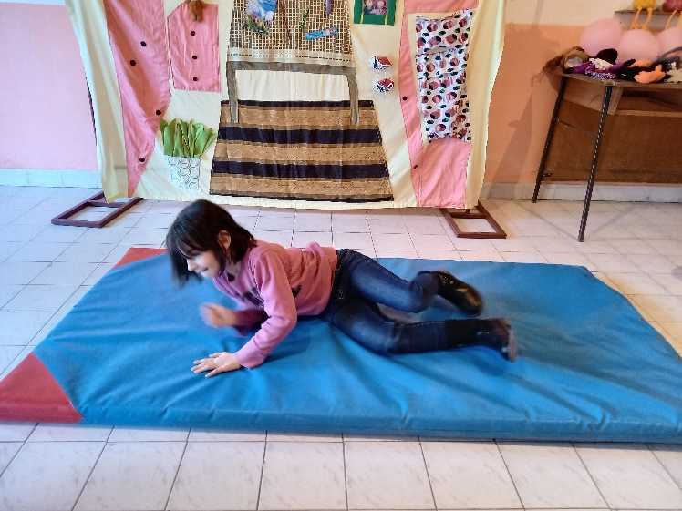
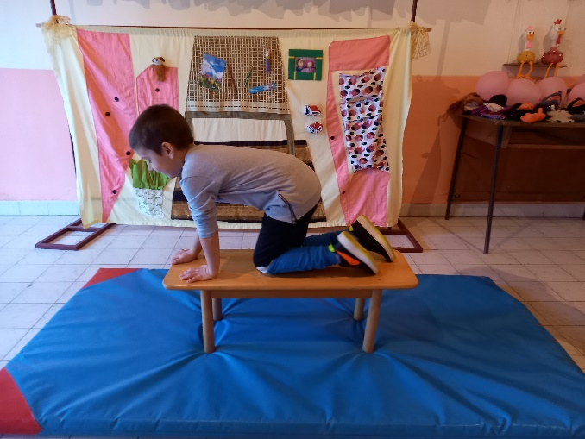
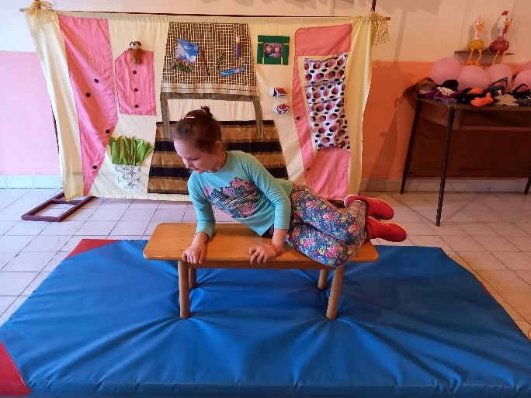
ПУЗАЊЕ:
● Пузати можемо на више начина: потрбушке, на боку и на леђима.
● Подлога на којој пужемо може бити струњача, клупа, али кад смо код
куће, може послужити и под, тепих или трава.

Slide 6
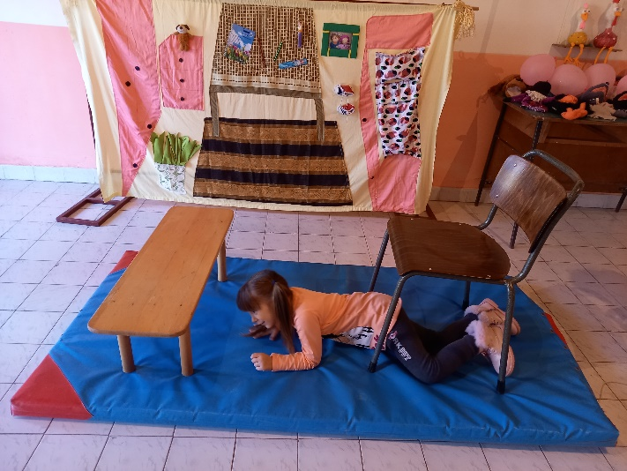
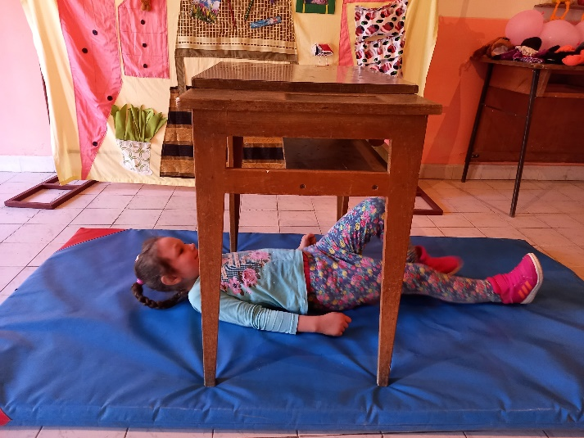
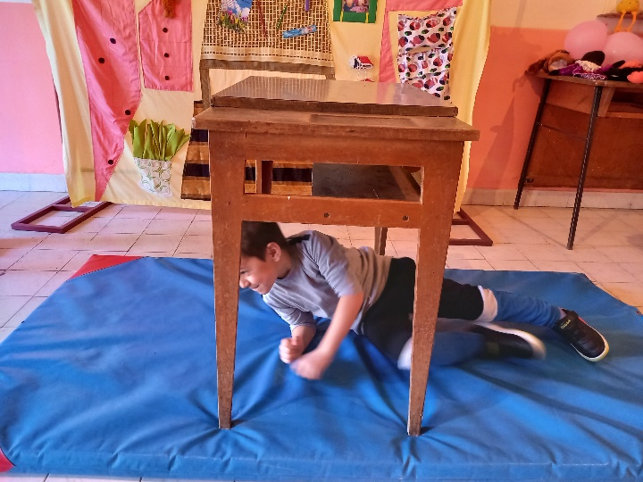
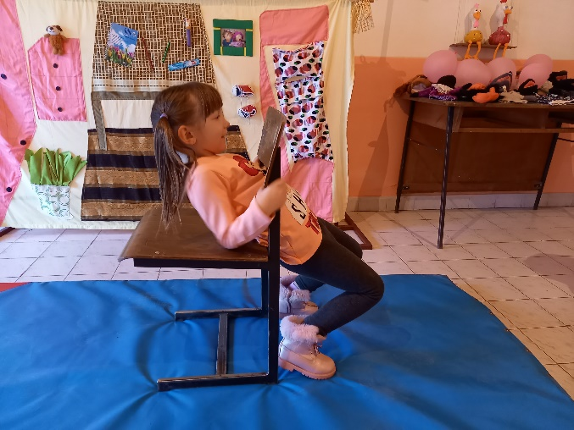
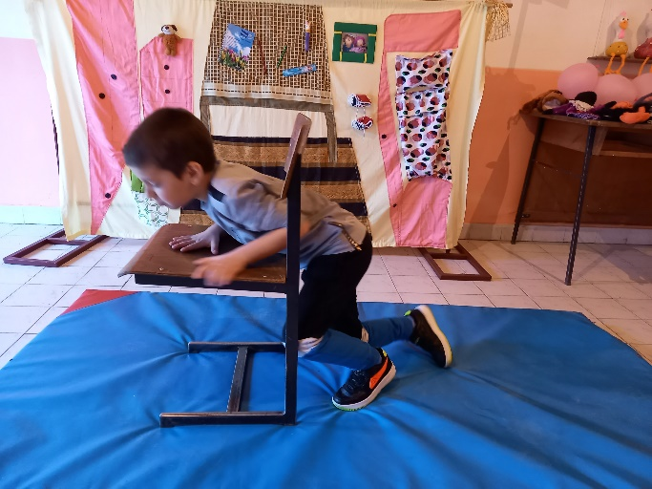
ПРОВЛАЧЕЊЕ:
● Провлачити се можемо право и вијугаво.
● То можемо чинити кроз обруч, окна љестви, али и кроз друге
предмете које имамо код куће: столице, столове, клупе и слично.

